Slide 1

ЗАДАЧКА ДЛЯ РОДИТЕЛЕЙ
Презентацию подготовила
Педагог-психолог
Кузнецова А.П.

Slide 2
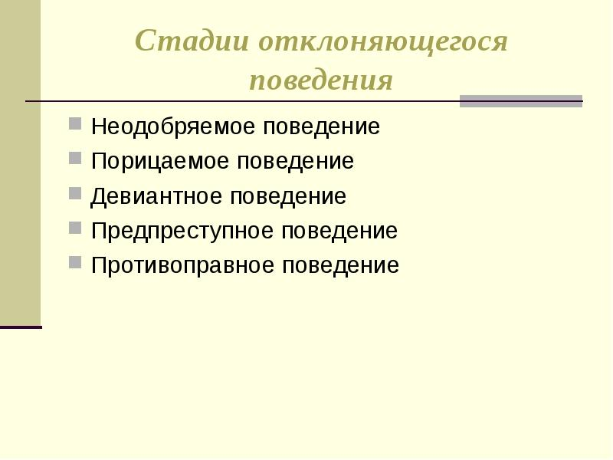

Slide 3
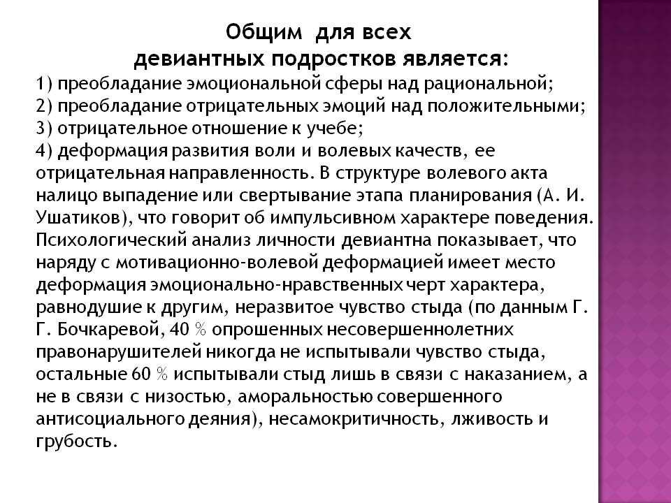

Slide 4
Факторы, обуславливающие девиантное поведение несовершеннолетних
БИОЛОГИЧЕСКИЕ ФАКТОРЫ
ГЕНЕТИЧЕСКИЕ
ФИЗИОЛОГИ-
ЧЕСКИЕ
ПСИХОФИЗИОЛО-
ГИЧЕСКИЕ

Slide 5
ПСИХОЛОГИЧЕСКИЕ ФАКТОРЫ
ОБУСЛОВЛЕНЫ НАЛИЧИЕМ У РЕБЕНКА ПСИХОПАТАЛОГИИ ИЛИ АКЦЕНТУАЦИИ (ЧРЕЗМЕРНОЕ УСИЛЕНИЕ) ОТДЕЛЬНЫХ ЧЕРТ ХАРАКТЕРА.

Slide 6
СОЦИАЛЬНО-ПЕДАГОГИЧЕСКИЕ ФАКТОРЫ
Учебная дезадаптация
Стили семейных взаимоотношений
Дисгармо-ничный
Асоциаль-ный
Неста-бильный

Slide 7

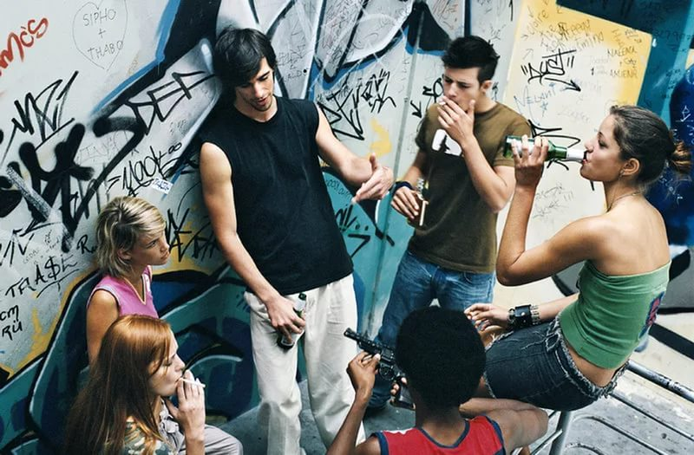
СОЦИАЛЬНО-ЭКОНОМИЧЕСКИЕ
МОРАЛЬНО-
ЭТИЧЕСКИЕ

Slide 8
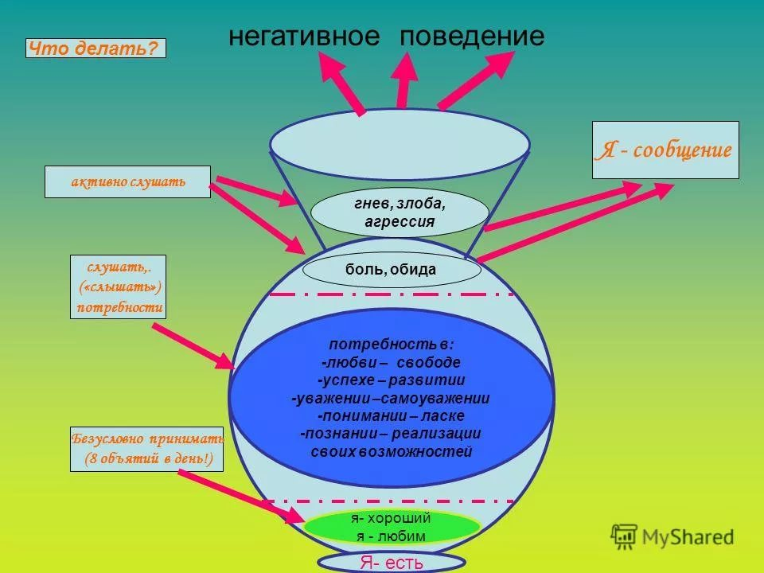

Slide 9

КРАТКИЙ АЛГОРИТМ ВЗАИМОДЕЙСТВИЯ С ПОДРОСТКОМ
Успокоиться!
Выяснить причину
Предложить. А лучше совместно придумать иные способы получения желаемого
Разработать стратегию достижения (поставить ближайшие и долгосрочные цели)
Объяснить как завершить уже имеющуюся ситуацию

Slide 10
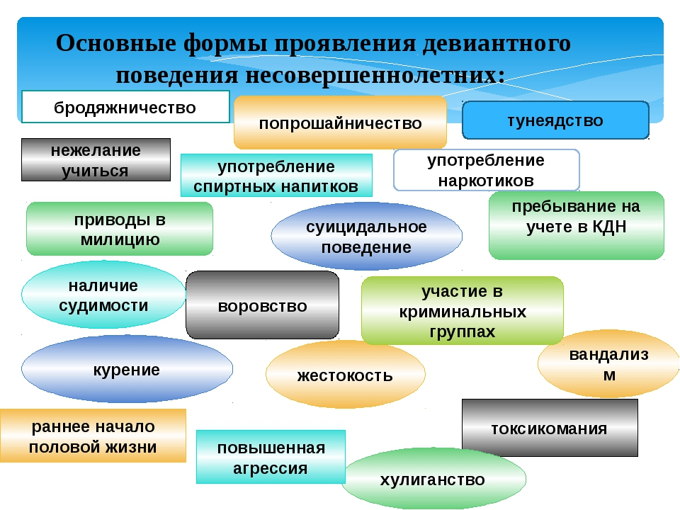

Slide 11
ГРУБОСТЬ (НЕНОРМАТИВНАЯ ЛЕКСИКА)
РЕКОМЕНДАЦИИ
Не позволять ребенку себя оскорблять, но не кричать и не грубить в ответ
Подумать, а не берет ли ребенок пример с Вас?
Противодействовать сквернословию следует сразу же, как только оно было замечено.
В некоторых случаях работает частичное позволение.
Разработать систему штрафов

Slide 12
ЗАВИСИМОЕ (АДДИКТИВНОЕ ) ПОВЕДЕНИЕ
РЕКОМЕНДАЦИИ
Идти не в направлении тотального запрета, а частичного допущения алкоголя в определенных условиях и ситуациях
Говорить с подростком о грамотном употреблении алкогольных напитков
Показывать видеоролики с демонстрацией неадекватного поведения именно подростков в состоянии алкогольного опьянения
Научить подростка определять допустимое лично для него количество спиртного с учетом его градусности

Slide 13
ХУЛИГАНСКИЕ ПОСТУПКИ И ПОБЕГИ ИЗ ДОМА
РЕКОМЕНДАЦИИ
Опираться на положительные качества подростка
Формировать будущие жизненные устремления подростка, связанные с профессиональной ориентацией
Найти союзника в родителях подростка (не только жаловаться, но и хвалить ребенка)

Slide 14
ВОРОВСТВО
РЕКОМЕНДАЦИИ
Успокоиться. Выяснить причину поступка
Спокойно выслушать ребенка и без лишних эмоций дать понять, насколько огорчены фактом воровства
Разговор желательно проводить без посторонних
Спокойная беседа и совместный поиск выхода-это то, что требуется ребенку
ВАЖНО! После того как ситуация была разобрана, больше к ней не возвращаться.

Slide 15
ПРОГУЛЫ УЧЕБНЫХ ЗАНЯТИЙ
РЕКОМЕНДАЦИИ
Установить причины поведения
Перевод в другой коллектив (школу)
Воспитание силы воли, стремления к преодолению трудностей и т.д.
Найти род деятельности, где ребенок сможет проявить себя и повысить собственную самооценку

Slide 16
РАННИЙ СЕКСУАЛЬНЫЙ ОПЫТ
РЕКОМЕНДАЦИИ
Наличие доступной, тактичной и научно-обоснованной информации
Необходимо формировать у подростков чувства ответственности за другого человека.
Говорить с подростками о последствиях половой жизни вне брака

Slide 17
РЕЙТИНГ ЗАВИСИМОГО ПОВЕДЕНИЯ
1.Шопинг
2.Зависимость от просмотра ТВ-программ
3.Зависимость от компьютерных игр
4.Страсть обсудить кого-то или что-то
5.Зависимость от фаст-фуда
6.Пристрастие к азартным играм
7.Порнография
8.Алкогольная зависимость
9.Курение
10.Ипохондрия

Slide 18


